Slide 1
产业
徐志明
哈尔滨工业大学计算学部

Slide 2
社会计算的学习动机是什么？
大家首先要知道：学习这门课程究竟有没有用，有什么用？
我们学习物理学，知道物体是如何运行的。
但是我们很少知道社会和经济体是如何运行的。也很少知道人的决策和行为方式。
社会和经济体是复杂的系统（复杂的网络），人们对此知之甚少。
这些问题，都构成了本课程的学习动机。
产业链现象。
集群现象。
区域经济。

Slide 3
什么是区域经济？
一个区域（城市、地区、国家）的经济，称为区域经济。
问题
1、为什么东北经济日益落后，南方沿海经济日益繁荣？
2、如何建立强大的区域经济？

Slide 4
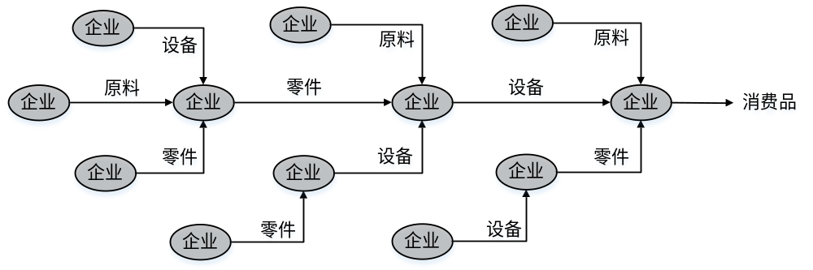
产业网络（industrial network）
在现代工业生产体系中，任何一个消费品的生产活动不再由一个企业单独完成的，而是由一群企业共同完成的。与某一产品生产活动相关的企业群体组成了一个产业，这些企业通过彼此之间的贸易关系连成了产业网络。
图1给出了一个消费品的产业网络的例子。

Slide 5
在产业网络中，每个企业表示为一个实体节点，如果一个企业向另一个企业提供了产品（设备、零件、原料、消费品等），两者之间就有了贸易关系，表示为三元组（企业---产品---企业）。这些企业通过彼此之间的贸易关系连通起来，组成了产业网络。

Slide 6
一、产业链现象

Slide 7
产业链现象
在产业网络上，一个消费品的生产活动是由通向该节点的所有路径上的各个企业相互分工、配套、合作共同完成的。这些企业之间的贸易关系链组成了大量的从左向右的通向消费品的路径。
每个路径上的产品序列构成了产品链。每个路径上的企业序列构成了企业链。
网络中的这些链式结构通常被称为产业链（industrial chain）。

Slide 8
产业链现象说明：这些企业之间及其产品之间存在着上下游关系，这是一种前后向的关联性。
例如，在产品链中，前后相邻的两个产品之间有着上下游关系，前向产品是后向产品的生产资料；在企业链中，前后相邻的两个企业之间也有着上下游关系，前向企业是后向企业的供应商。
正是这些企业之间、产品之间的前后向关联性，形成了产业链现象。
企业链：企业---企业---企业---企业。
产品链：产品---产品---产品---产品。

Slide 9
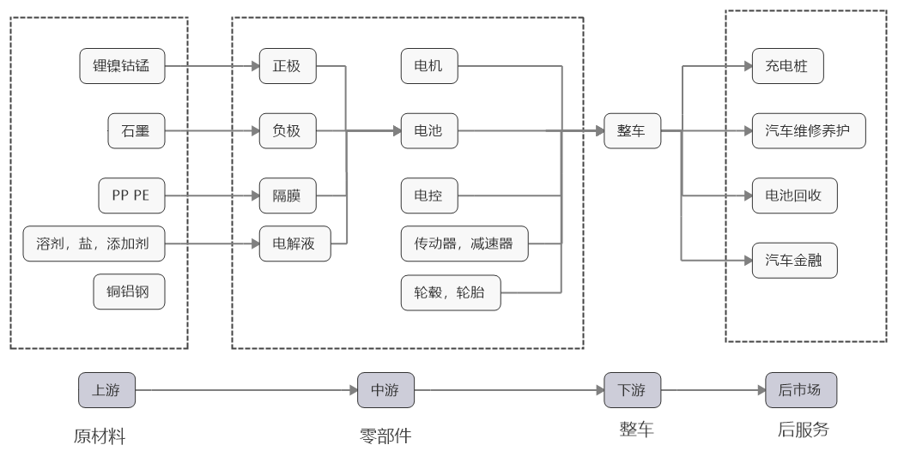
例子：电动车产业链图。
一个产业的产业链结构通常被表示为一个产业链图。

Slide 10
首先，电动车产业链可粗分为上中下游几个部分，每个部分对应一个虚线框。包括：上游是原材料部分（有色金属、化工材料），中游是零部件部分（电池、电机、电控、电池材料、零部件），下游是整车制造部分，以及汽车后服务部分。
其次，电动车产业链可细分为多个环节（产业链环节）。每个环节是一个细分行业，这些环节分布在上中下游的各个部分。在产业链图上，每个环节被表示为一个节点，两个环节之间的上下游关系被表示为有向边。
例如：石墨→负极，表示石墨行业是负极行业的上游。

Slide 11
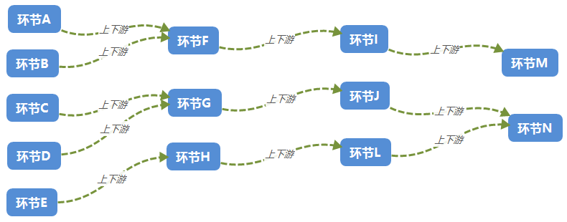
这些环节通过彼此之间的上下游关系，组成了电动车的产业链图。
产业链图表达了一种产业链本体。每个环节代表一个细分行业，产业链本体描述了多个细分行业通过上下游关系组成了产业链结构。

Slide 12
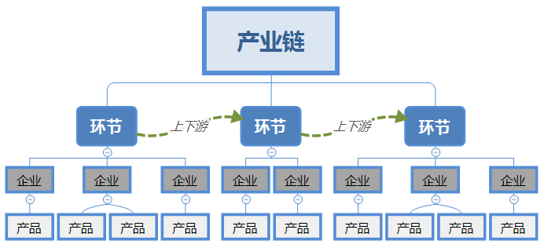
一个产业链包含着若干个环节。环节之间存在着上下游关系。每个环节是一个细分行业，包含一群生成相似产品的企业，彼此之间是竞争关系。相邻环节的企业之间和产品之间也存在着上下游关系。
每个产品对应着一个产业。例如：大豆、手机、芯片、无人机、光伏等产业。每个产业都有自己的产业链。

Slide 13
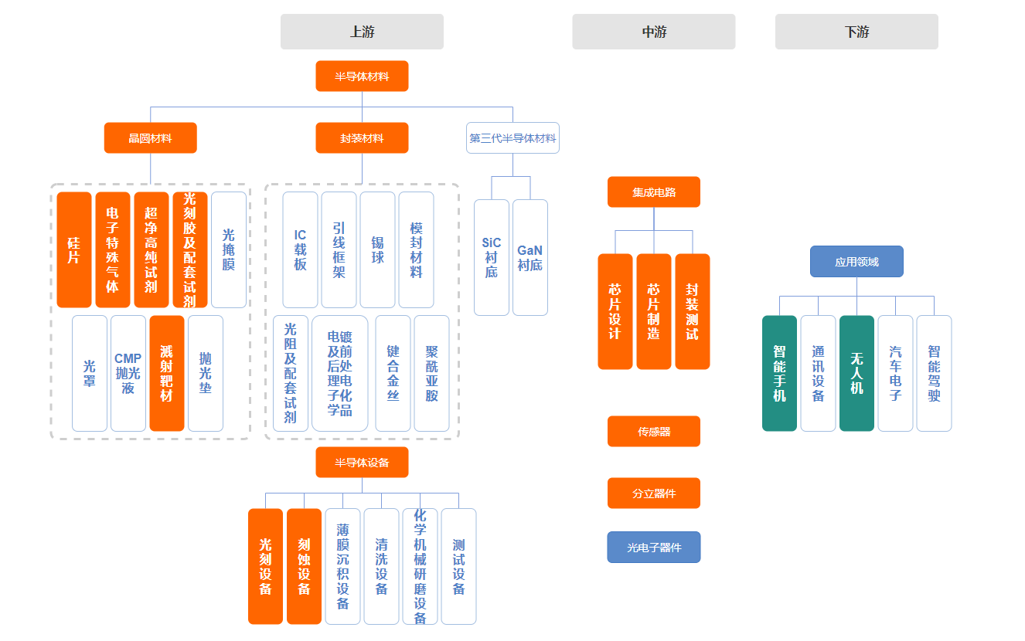
芯片产业链

Slide 14
中美贸易战：产业链竞争
在全球化时代，通过自由贸易和市场经济，各个国家的生产活动深度融入全球生产体系，逐渐形成了全球产业链。随着中美贸易战的出现，出现了逆全球化，区域竞争不再是企业之间的自由竞争状态，而是进入了产业链的竞争状态。
在中美贸易战中，美国实施了产业链的竞争策略。在芯片产业链上，美国针对我国在芯片制造环节存在着隐患，通过一系列手段打击我国的芯片供应链。
产业链的环节一般可以分为关键环节、主导环节和配套环节。关键环节是产业链的控制点，具有垄断可控特点。
美国正是抓住了芯片制造这个关键环节，在这场产业链竞争中获得优势，该环节成为我国的卡脖子问题。

Slide 15
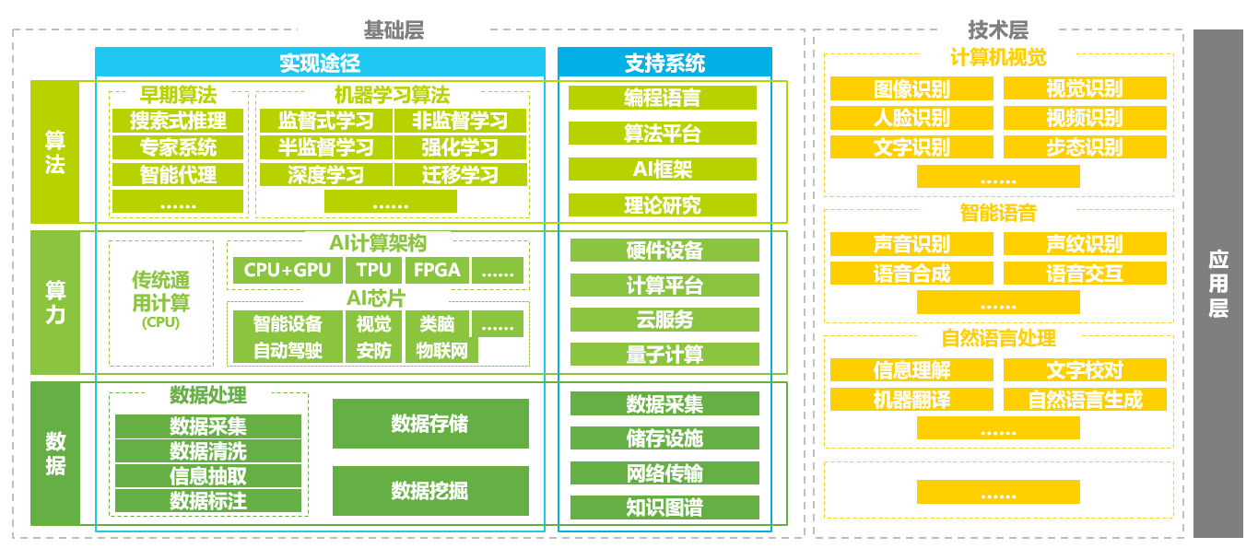
人工智能产业链

Slide 16
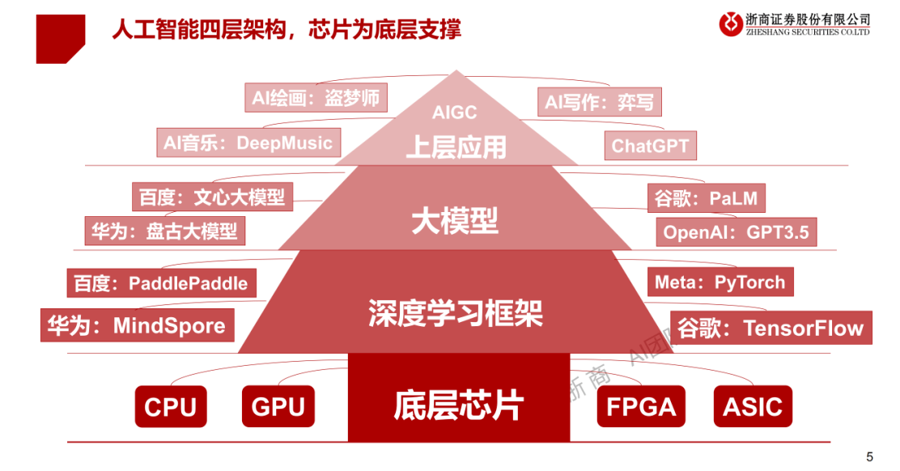
大模型产业链

Slide 17
产业链的经济学理论
经济学有着丰富的产业链理论研究，代表性的研究工作有：
分工理论（Division Of Labor Theory）。
供应链（Supply Chain）。
价值链（Value Chain）。

Slide 18
分工理论
产业链思想最初来自于亚当·斯密的分工理论。他认为企业内部的专业化分工能够显著提升企业生产率。
马歇尔将分工理论扩展到了企业之间，强调企业之间的专业化分工的重要性，于是出现了产业链理论的真正起源。

Slide 19
供应链理论。
在产业链上，企业之间的上下游关系是一种前后向关联性。这些企业通过彼此之间的前后向关联性组成了企业链。在企业链中，前后相邻的两个企业有着上下游关系，前向企业是后向企业的供应商。这些企业通过彼此之间的供应关系组成了供应链。
企业链：企业---企业---企业---企业。

Slide 20
价值链
产业链是由多个环节组成的，每个环节的生产活动所创造的价值增值是不同的，这些环节的生产活动实际上构成了一条价值链。
迈克尔·波特在1985年出版的《竞争优势》一书中首次提出了价值链概念。他认为每个企业的各种价值创造活动，构成了企业的价值链，其中，企业的价值主要来源于它具有竞争优势的价值环节。
产品链：产品---产品---产品---产品。

Slide 21
产业链分析和整合
产业链分析是通过对每个环节的市场规模、技术壁垒、市场结构和竞争格局的分析，识别两个战略环节：关键环节和主导环节。关键环节是产业链的控制点，具有垄断、可控和不可替代性特点。主导环节是能带动和领导产业链的环节，它的价值环节较多。
产业链整合包括纵向整合和横向整合。纵向整合的目的是产业链的延伸、拓展和接通，逐渐掌握和控制关键环节。横向整合是针对产业链的每个环节，通过兼并收购重组等途径扩大市场规模，提高产业链的稳定性和竞争力。

Slide 22
二、产业集群现象

Slide 23
产业集群现象
在某个地理位置上，围绕着某个产业聚集了大量的相关企业，这种现象被称为产业集聚（industrial agglomeration）。如果这些企业不仅聚集在一个区域，而且占据了产业链的多个环节，组成了本地产业链，就说明该区域出现了产业集群（industrial cluster），简称集群。
例如：一群互联网企业聚集在北京形成了信息产业集群。
集群经济是一种世界性经济现象。代表性的集群有：在美国，硅谷的信息产业集群、好莱坞的影视娱乐产业群、纽约的广告业群。在德国，有索林根的刀具业群、图特林根的外科器械业群、斯图加特的机床业群、符腾堡的机械业群、韦热拉的光学仪器业群等。

Slide 24
集群对于区域经济具有十分重要的意义。
我国南方沿海地区普遍重视集群经济。集群是一种规模经济，具有网络效应的特点：一个地区的集群经济越好，越会给每个企业带来更多价值，也会吸引新企业的加入。随着新企业的加入，集群经济变的更好，又会吸引更多的新企业加入，产生了持久的竞争优势。
相反地，北方地区在集群经济方面很落后，近年来触发了连锁反应：大量企业倒闭、劳动力和资本流失和创新能力下降，加剧了南北经济的不平衡现象。

Slide 25
集群对于企业也有着重要意义。
集群企业之间有着稳定的合作关系。
集群的龙头企业不仅有实力获取市场订单，也会给其他的配套企业带来协作订单。
这样，集群企业之间就形成了共生关系。集群企业的存活率远大于一个孤立企业。

Slide 26
产业集群的经济学理论
经济学有着丰富的集群理论研究，代表性的研究工作有：
外部经济（External Economy）
产业区位理论（Industrial Location Theory）
新竞争经济学（New Economics of Competition）
知识溢出理论（Knowledge Spillover Theory）
衍生理论（Derivative Theory）
共生理论（Symbiosis Theory）。

Slide 27
外部经济理论。
英国经济学家马歇尔被公认为是集群研究的先驱。1920年他在《经济学原理》一书中，利用外部经济概念分析了集群。
他认为集群的出现，逐渐形成专业性的劳动力市场、先进的附属产业和基础服务设施和知识溢出。这些生产要素在地理上集中降低了企业的生产成本，提高了企业的生产率、创新能力和竞争力。他将这些好处称为企业的外部经济。

Slide 28
产业区位理论。
典型代表有韦伯、胡弗和巴顿等。韦伯认为企业的选址需要考虑运输成本、工资成本和产业集聚，企业选择综合费用最小的区位。
产业集聚会让企业在技术设备和劳动力的专业化、降低生产成本、附属产业和基础设施等方面受益。
胡弗分析了集群经济和城市化经济的区别。
巴顿关注了集群与创新之间的联系，集群有利于知识溢出和扩散。

Slide 29
新竞争经济学。
1998年美国哈佛商学院教授波特发表了《集群与新竞争经济》一文，提出了以集群为研究目标的新竞争经济学。
他认为集群是一种能在效率、效益及韧性方面创造竞争优势的空间组织形式，它所产生的持续竞争优势源于特定区域的知识、联系及激励，是远距离的竞争对手所不能达到的。
集群的竞争优势体现在三个方面：1、提高集群企业的生产率；2、提高集群企业的创新能力；3、促进新企业的建立，扩大和加强集群本身。

Slide 30
知识溢出理论。
Acs从知识溢出理论的角度分析了集群的起源。
他认为新知识和新技术的市场前景有不确定性和信息不对称性，不同企业对新技术的价值评估存在不一致性。在知识孵化器（在位企业或研究机构）低估新技术价值时，其他的企业家看到其市场潜力，将其引入市场进行商业化。
企业家是知识溢出的对象，地理邻近性(geographical proximity)是隐性知识的溢出和扩散的必要条件，企业家要素有向知识源靠近的自然倾向。

Slide 31
衍生理论。
Klepper从衍生理论的角度分析了集群的形成原因。
他认为，在位企业的衍生技术使得有能力的员工在相似领域进行创业活动。这种从成功的在位企业离职并经营衍生产品的企业家，他的创业活动有着较高的成功率。另外，他的空间选择惯性，这种衍生和分离行为使得在位企业附近产生很多新的企业，由此形成以在位企业为中心的集群。

Slide 32
共生理论。
共生是一种生物现象，它是指共生单元在一定的环境中形成了共生体。
集群本质上是一个共生体。每个企业被视为一个生命体，集群企业之间有着分工、配套、协作关系，彼此带来大量的协作订单，形成了共生关系。
这种关系增强了集群的整体竞争力，以及单个企业对抗风险的能力，促进新企业的加入。

Slide 33
产业集群的成因。
区域。生产成本最小的地理位置发生产业集聚。
拥有生产要素最多的地方，拥有外部经济的竞争优势。//集中优势兵力。
  专业性设备的集中。
  专业性劳动力市场的出现。
  先进的附属产业和基础设施。
  隐性知识溢出和扩散。地方性的创新网络。
  生产能力。弹性专精的柔性生产能力。
  企业的生产成本降低。
  新企业进入集群的风险降低。
  网络效应的产生。

Slide 34
产业集群的例子。
互联网产业：互联网+X。影响整个社会和各个行业。
区域：北上广深出现了互联网产业集群。
生产要素
  资源：网页内容。
  资本：国际资本推动。已死。
  专业化设备：云计算设备。
  专业性劳动力市场：网页编程劳动力市场。
  附属产业：物流。
  基础设施：
  知识溢出： 已死。
  新企业：已死。
趋势：已死。存量市场。

Slide 35
产业集群的例子。
AI新产业：chatGPT+X。
区域：美国的OpenAI、微软、谷歌、英伟达等组成的新产业集群。
生产要素：
  资源：AI生成内容。
  资本：
  专业性设备：GPU算力设备。
  专业性劳动力市场：AI编程劳动力市场。
  附属产业：
  基础设施：
  知识溢出：知识溢出所产生的创新活动刚刚开始。
  新企业： chatGPT为代表的AI企业不断的出现。
趋势：开启了新趋势。

Slide 36
产业集群是个创新网络。
产业集群是一个由企业、大学、科研机构和政府等实体组成的产学研创新网络。
chatGPT的成功是微软+OpenAI创新研究结构合作的结果。
前者专注商业，后者专注创新研究。
隐性知识和常识。知识未成为公共品之前为隐性知识。成为公共知识沦为常识。
隐性知识是信息不对称的。常识是信息对称的。
创新源于隐性知识。隐性知识在特定圈子中溢出和传播。
特定圈子是创新网络。局内人和局外人。就是圈内和圈外的人。
所有的创新计划，都是提供生产要素。
创新是解决稀缺和效率的事物。创新是结构性的事物。劳动力是非结构性的事物。

Slide 37
chatGPT的产业集群会出现在哪里
chatGPT带来的新兴机遇，形成区域的创新网络，孕育产业集群。
外部经济。地理集中的企业群体形成集群，引起生产要素的集中，好处：新企业加入集群的风险，降低企业成本，先进附属产业和基础性服务机构，知识溢出。
创新能力。地理邻近性利于隐性知识溢出和扩散，通过网络效应，孵化出集群。
竞争力。集群是个共生体，企业相互依存，提高了企业的存活率和抗风险能力。
产业链分析。识别关键环节、主导环节、配套环节。
产业链整合。纵向整合是产业链的延伸、接通和拓展，抓住关键环节，控制产业链。横向整合是扩大细分行业（环节）的市场规模，兼并重组，提高竞争力。

Slide 38
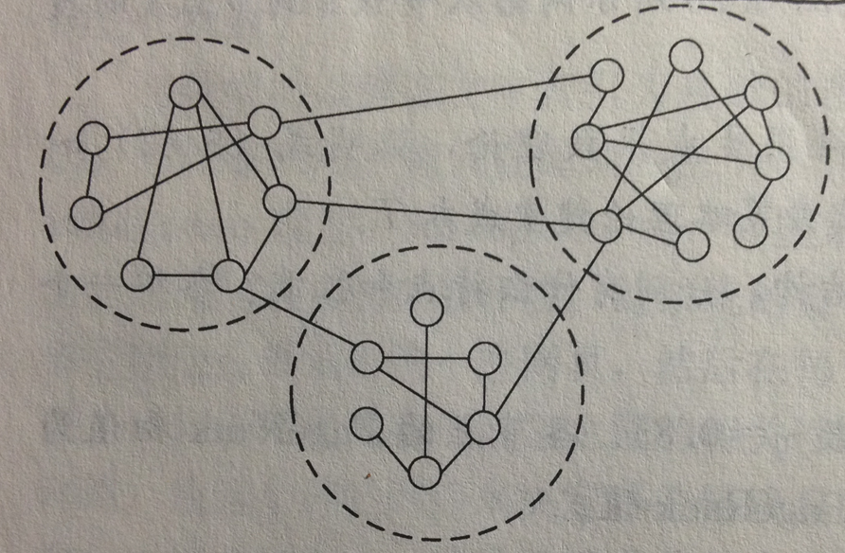
产业网络：圈和链
在产业网络上，如果在某一区域出现了稠密子图，就意味着本区域出现了产业集聚现象。
集群（圈）：稠密子图。 //相似企业扎堆。
路径（链）：贸易关系链。 //企业是连通的。

